Slide 1
DAPT-Project02
Arquivo criado em: 10/16/2021 8:27:03 AM

Slide 2
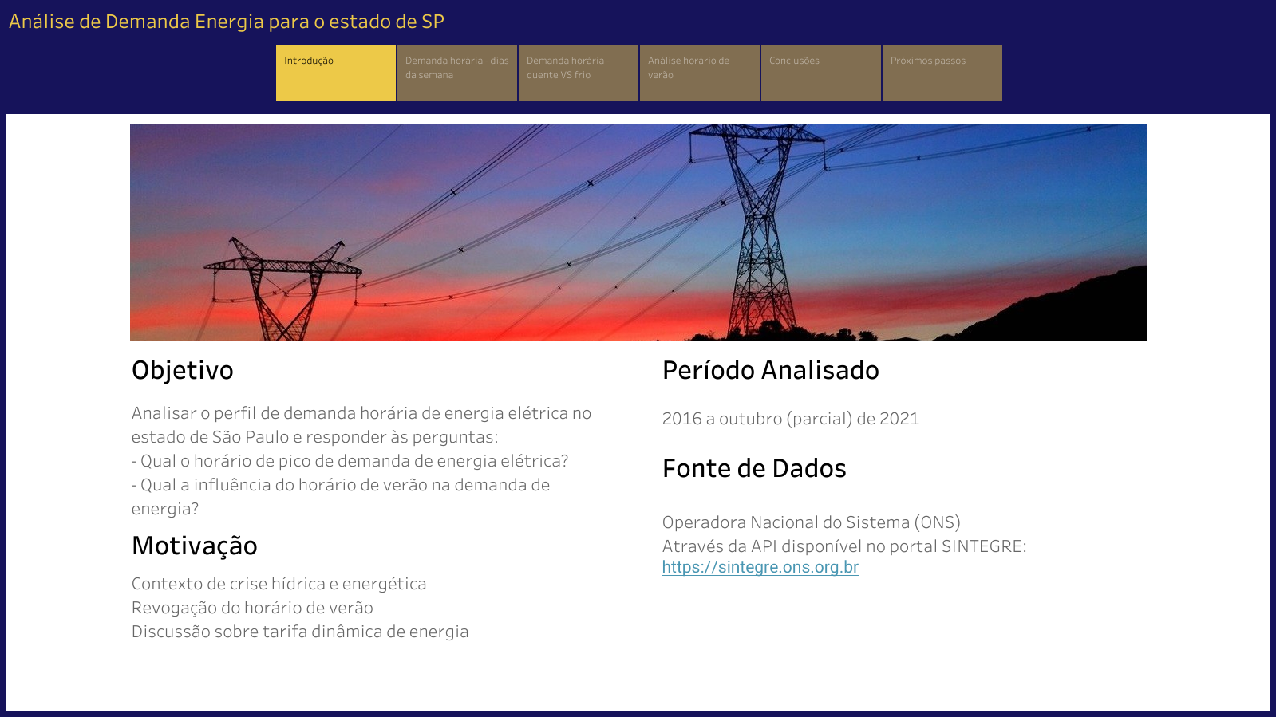

Slide 3
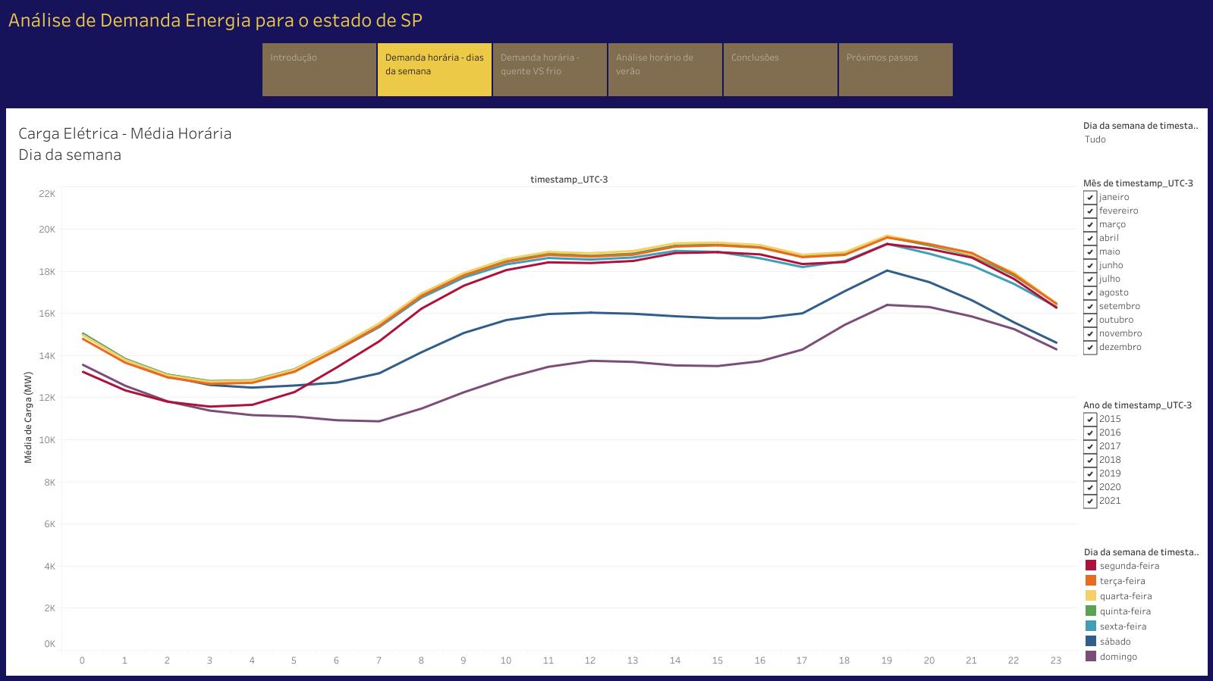

Slide 4
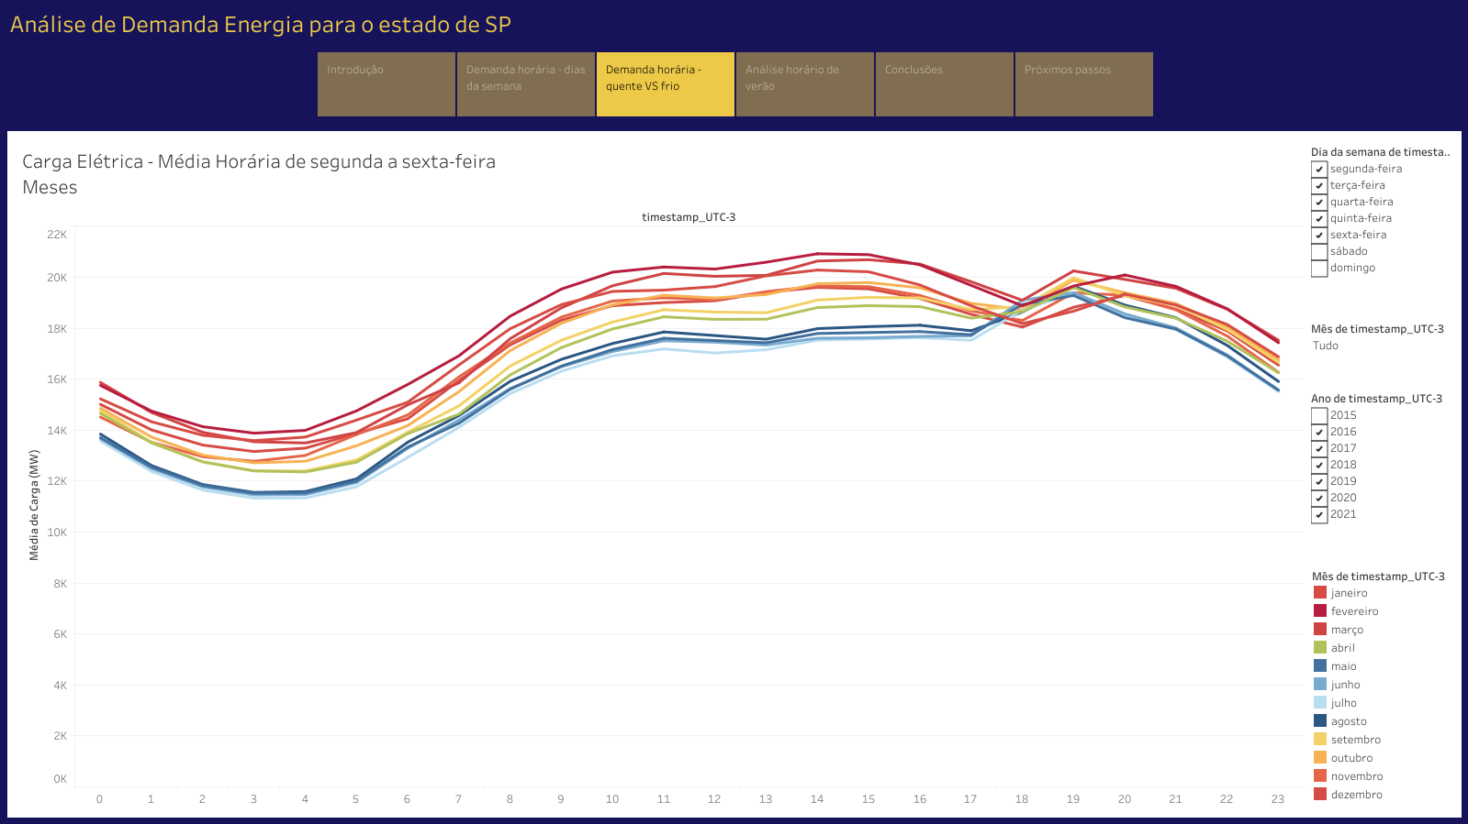

Slide 5
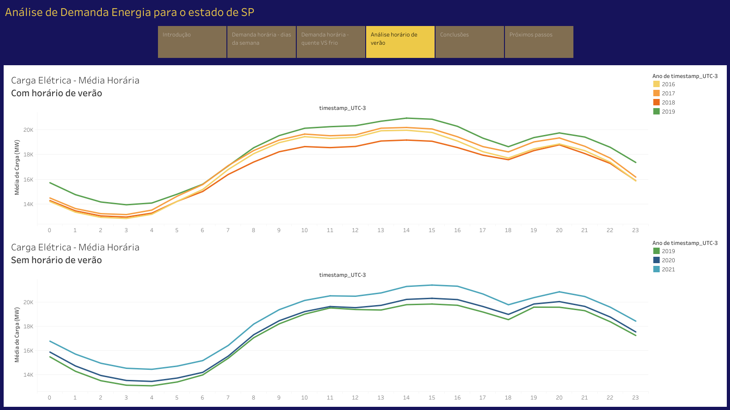

Slide 6
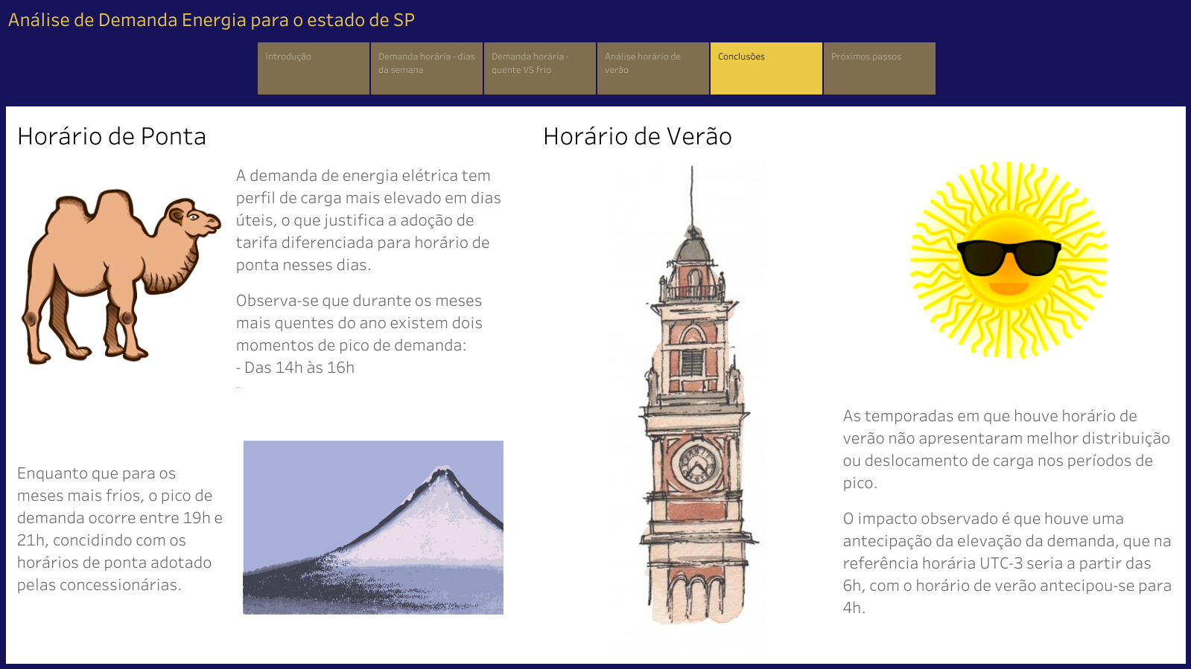

Slide 7
